Slide 1
İhracata Yönelik Devlet Yardımları
İHRACAT GENEL MÜDÜRLÜĞÜ
T.C. EKONOMİ BAKANLIĞI

Slide 2
MEVCUT DESTEKLER
İhracata Hazırlık Destekleri
Pazarlama Destekleri
Yüksek Katma Değere Yönelik Destekler
UR-GE
Pazara Giriş Belgeleri
Pazar Araştırması
Fuarlara Katılım
Yurt Dışı Birim
Tasarım
Marka - Turquality
İHRACATA YÖNELİK DEVLET YARDIMLARI
TARIM ÜRÜNLERİNDE İHRACAT DESTEKLERİ
T.C. EKONOMİ BAKANLIĞI

Slide 3
İHRACATA YÖNELİK DEVLET YARDIMLARI
UR-GE Desteği
Pazara Giriş Belgelerinin Desteklenmesi
Pazar Araştırma ve Pazara Giriş Desteği
Marka ve Turquality Desteği
Fuar Desteği
Yurtdışı Birim, Marka ve Tanıtım Desteği
Tasarım Desteği
1
2
3
4
5
6
7
TARIM ÜRÜNLERİNDE İHRACAT DESTEKLERİ
T.C. EKONOMİ BAKANLIĞI
Notes:
2

Slide 4
2009/5 SAYILI YURT DIŞINDA GERÇEKLEŞTİRİLEN FUAR KATILIMLARININ DESTEKLENMESİNE İLİŞKİN TEBLİĞ
T.C. EKONOMİ BAKANLIĞI

Slide 5
Yurt Dışı Fuar Desteği
AMAÇ Yurt dışında düzenlenen ticari nitelikli fuarlara katılımı sağlamak yoluyla ihracatımızın arttırılması
HEDEF GRUBU
DESTEK ORANI
DESTEK LİMİTİ
İhracatçı Birliğine üye ve Türk Ticaret Kanunu hükümleri çerçevesinde kurulmuş şirketler
Üretici/imalatçı organizasyonları (Sektörel Tanıtım Grupları, Federasyon, Birlik, Dernek, vb.)
%50, Bireysel Katılımda 15.000 ABD Doları
%50, Yurt dışı Fuar Organizasyonlarında,
Genel fuarlarda 10.000 ABD Doları
Sektörel fuarlarda 15.000 ABD Doları
T.C. EKONOMİ BAKANLIĞI

Slide 6
Yurt Dışı Fuar Desteği
YURT DIŞI FUARLARA KATILIM TÜRLERİ
BİREYSEL KATILIM
YURT DIŞI FUAR
ORGANİZASYONU
T.C. EKONOMİ BAKANLIĞI

Slide 7
Yurt Dışı Fuar Desteği
Yurt Dışı Fuar Organizasyonları
Milli Katılım: Türk firmalarının, yurt dışındaki bir fuara görevlendirilen organizatör ile yaptığı toplu katılımlı fuarlardır.
Türk İhraç Ürünleri Fuarı: Görevlendirilen organizatörlerce Türk ihraç ürünlerinin tanıtımı amacıyla düzenlenen yurt dışı fuarlardır.
Sektörel Türk İhraç Ürünleri Fuarı: Görevlendirilen organizatörlerce Türk ihraç ürünlerinin tanıtımı amacıyla düzenlenen sektörel yurt dışı fuarlardır.
Yabancı Firma Katılımlı Sektörel Fuar: Görevli organizatörlerce sektörel yurt dışı fuarlardır.
T.C. EKONOMİ BAKANLIĞI

Slide 8
Yurt Dışı Fuar Desteği
Bireysel Katılım: Bakanlık tarafından ilan edilen ve yurt dışında düzenlenen sektörel nitelikteki uluslararası fuarlara firmaların doğrudan katılımlarıdır.
Destek unsurları
2016 yılında halihazırda bu kapsamda 2867 fuar izni verilmiştir.
Fuarın yetkili organizatörüne ödenen boş alan kirası
Stand harcamaları
Katılımcının nakliye harcamaları
Katılımcıların ekonomi sınıfı gidiş-dönüş ulaşım masrafları
T.C. EKONOMİ BAKANLIĞI

Slide 9
Yurt Dışı Fuar Desteği
Yurt Dışı Fuar Organizasyonları
Organizatöre ödenen katılım bedeli
Katılımcıların ekonomi sınıfı gidiş-dönüş ulaşım masrafları
Destek unsurları
Organizatöre ödenen fuarla ilgili nakliye, gümrükleme, sigorta, yer kirası, stand konstrüksiyonu, dekorasyon giderleri ve verilecek hizmetler toplamının metrekare satış fiyatına yansıtılmış, desteğe esas azami bedel
Katılım Bedeli
2016 yılında halihazırda bu kapsamda; 245 fuar izni verilmiştir.
T.C. EKONOMİ BAKANLIĞI

Slide 10
Yurt Dışı Fuar Desteği
Katılımcının,
Gen mühendisliği /biyoteknoloji,
Uzay ve havacılık teknolojileri,
İleri malzeme teknolojileri,
Nano teknoloji,
Teknik tekstil,
Yenilenebilir enerji,
Donanım (hardware), bilişim ve elektronik konularında üretim yapması halinde,
% 50 destek oranına 25 puan ilave edilir.
İlave Destek Oranları
T.C. EKONOMİ BAKANLIĞI

Slide 11
Yurt Dışı Fuar Desteği
Katılımcının, Sektörel Dış Ticaret Şirketi (SDŞ) olması durumunda,
Bireysel katılımlarda:
- Boş alan kirasının tamamı,
- Nakliye ve stand harcamaları ile 50m2 lik alana kadar (50m2 dahil) 2 temsilcinin, 50m2 üzerinde ise 3 temsilcinin ekonomi sınıfı gidiş-dönüş ulaşım masraflarının %75’i, 15.000 ABD Doları’nı aşmamak üzere desteklenir.
Yurt dışı fuar organizasyonlarına katılımlarda:
- Katılım bedeli esas alınarak hesaplanan destek tutarını aşmamak kaydıyla organizatöre ödenen fatura tutarı ve 50m2 lik alana kadar (50m2 dahil) 2 temsilcinin, 50m2 üzerinde ise 3 temsilcinin ekonomi sınıfı gidiş-dönüş ulaşım masraflarının %75’i, genel fuarlarda 10.000 $, sektörel fuarlarda 15.000 $’ı aşmamak üzere desteklenir.
İlave Destek Oranları
T.C. EKONOMİ BAKANLIĞI

Slide 12
Yurt Dışı Fuar Desteği
Nakliye masraflarının destek kapsamında bulunmayan kısmının %50’si;
Komple tesis imalatı, makine, yat imalatı, otomotiv ana sanayinde 10.000 $’ı geçmemek üzere,
Doğal taş, seramik,mobilya,otomotiv yan sanayi, elektronik, beyaz eşya, endüstriyel mutfak eşyaları, mücevherat, halı sektöründe 6.000 $’ı geçmemek üzere,
ilave olarak desteklenir.
İlave Destek Oranları
T.C. EKONOMİ BAKANLIĞI

Slide 13
Yurt Dışı Fuar Desteği
Hedef Ülke Desteği
İhracatımızın ülke ve pazar açısından çeşitlendirilmesi ve firmalarımızın hedef pazar olarak nitelenen ülkelere yönlendirilebilmelerini teminen her yıl belirlenen 15 hedef ülkede düzenlenecek fuarlara iştirak eden katılımcıların %50 destek oranına 20 puan ilave destek sağlanır.
2016-2017 Yılı Hedef Ülkeleri
A.B.D. | KAZAKİSTAN
BREZİLYA | KENYA
ÇİN HALK CUMHURİYETİ | MEKSİKA
ENDONEZYA | NİJERYA
ETİYOPYA | PERU
G.AFRİKA | POLONYA
HİNDİSTAN | TAYLAND
JAPONYA
T.C. EKONOMİ BAKANLIĞI

Slide 14
Yurt Dışı Fuar Desteği
Prestijli Fuar Desteği
Bakanlıkça ilan edilen Prestijli Fuarlarda;
Destek sınırı 50.000 $
Destek Oranı % 50
Her firma, takvim yılında iki defa bu destekten faydalanabilir.
Fuar sonrası destek başvurusu esnasında talep edilmesi gerekmektedir.
Diğer ilave destek unsurları uygulanmaz.
T.C. EKONOMİ BAKANLIĞI

Slide 15
Yurt Dışı Fuar Desteği
Yetkili Organizatörler
 | YURT DIŞI FUAR ORGANİZATÖRÜ ŞİRKET ÜNVANI
1 | EXPOTİM ULUSLARARASI FUAR ORG. A.Ş.
2 | LADİN FUAR VE KONGRE ORGANİZASYON HİZMETLERİ A.Ş.
3 | MERİDYEN ULUSLARARASI FUARCILIK SAN. VE TİC. LTD. ŞTİ.
4 | MERKÜR ULUSLARARASI FUARCILIK LTD.ŞTİ.
5 | UBM ROTAFORTE ULUSLARARASI FUARCILIK A.Ş.
6 | SELTEN ULUSLARARASI FUAR VE AKSESUARLARI TİC. LTD. ŞTİ
7 | SENEXPO ULUSLARARASI FUARCILIK A.Ş.
8 | SO FUAR LTD. ŞTİ.
9 | TG EKSPO ULUSLARARASI FUARCILIK A.Ş.
10 | TROY FUAR HİZM. TİC. LTD. ŞTİ
11 | TÜRKEL FUARCILIK A.Ş.
12 | TÜYAP TÜM FUARCILIK YAPIM A.Ş.
T.C. EKONOMİ BAKANLIĞI

Slide 16
Yurt Dışı Fuar Desteği
Yetkili Organizatörler
 | YURT DIŞI FUAR ORGANİZATÖRÜ KURULUŞ ÜNVANI
1 | AKDENİZ İHRACATÇI BİRLİKLERİ GENEL SEKRETERLİĞİ
2 | BATI AKDENİZ İHRACATÇILAR BİRLİĞİ GENEL SEKRETERLİĞİ
3 | EGE İHRACATÇI BİRLİKLERİ GENEL SEKRETERLİĞİ
4 | İSTANBUL İHRACATÇI BİRLİKLERİ GENEL SEKRETERLİĞİ
5 | İSTANBUL MADEN VE METALLER İHRACATÇI BİRLİKLERİ GENEL SEKRETERLİĞİ
6 | İSTANBUL TEKSTİL VE KONFEKSİYON İHRACATÇI BİRLİKLERİ GENEL SEKRETERLİĞİ
7 | İSTANBUL TİCARET ODASI
8 | ORTA ANADOLU İHRACATÇI BİRLİKLERİ GENEL SEKRETERLİĞİ
9 | ULUDAĞ İHRACATÇI BİRLİKLERİ GENEL SEKRETERLİĞİ
T.C. EKONOMİ BAKANLIĞI

Slide 17
Yurt Dışı Fuar Desteği
 | Bireysel Katılım |  | Yurt Dışı Fuar Organizasyonları
 | Destek Oranı | Destek Tutarı | Sektörel |  | Genel
 |  |  | Destek Oranı | Destek Tutarı | Destek Oranı | Destek Tutarı
Normal Fuar Katılımcısı | %50 | 15.000 $ | %50 | 15.000 $ | %50 | 10.000$
SDŞ | %75 * Boş Alan Kirasının %100’ü |  | %75 |  | %75
Üretici İmalatçı Organizasyonu | %75 |  | %75 |  | %75
Belirli Sektörlerdeki Katılımcılar | %75 |  | %75 |  | %75
Hedef Ülke Desteği Kapsamında Katılım | %70 |  | %70 |  | %70
Prestijli Fuar Desteği Kapsamında Katılım Halinde | %50 | 50.000 $* *Yılda en fazla 2 kez Prestijli Fuar Desteğinden yararlanılabilir. | %50 | 50.000 $ | - | -
Organizatör Tanıtım Desteği | - | - | %75 | 120.000 $ | %75 | 80.000 $
Organizatör İlave Tanıtım Desteği | - | - | %75 | 80.000 $
İlave Nakliye Desteği | Nakliye masraflarının destek kapsamında bulunmayan kısmının %50’si | 6.000 $ | Doğal taş, seramik,mobilya,otomotiv yan sanayi, elektronik, beyaz eşya, endüstriyel mutfak eşyaları, mücevherat, halı sektörü
İlave Nakliye Desteği | Nakliye masraflarının destek kapsamında bulunmayan kısmının %50’si | 10.000 $ | Komple tesis imalatı, makine, yat imalatı, otomotiv ana sanayi sektörü
T.C. EKONOMİ BAKANLIĞI
Notes:
Katılımcının Gen mühendisliği /biyoteknoloji, Uzay ve havacılık teknolojileri, İleri malzeme teknolojileri, Nano teknoloji, Teknik tekstil, Yenilenebilir enerji, Donanım (hardware), bilişim ve elektronik konularında üretim yapması halinde %75

Slide 18
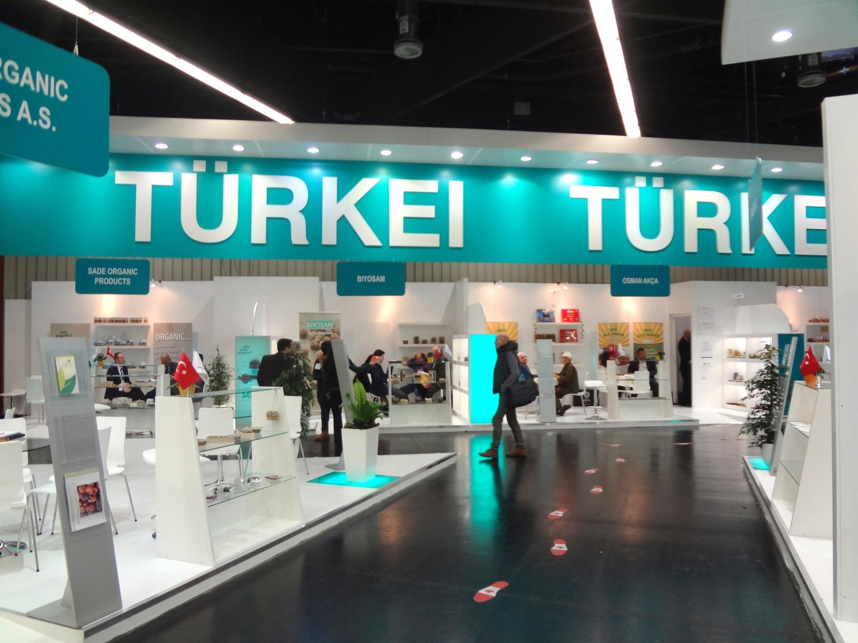
BIOFACH Nürnberg-Almanya
ORGANİZATÖR:EİB

Slide 19
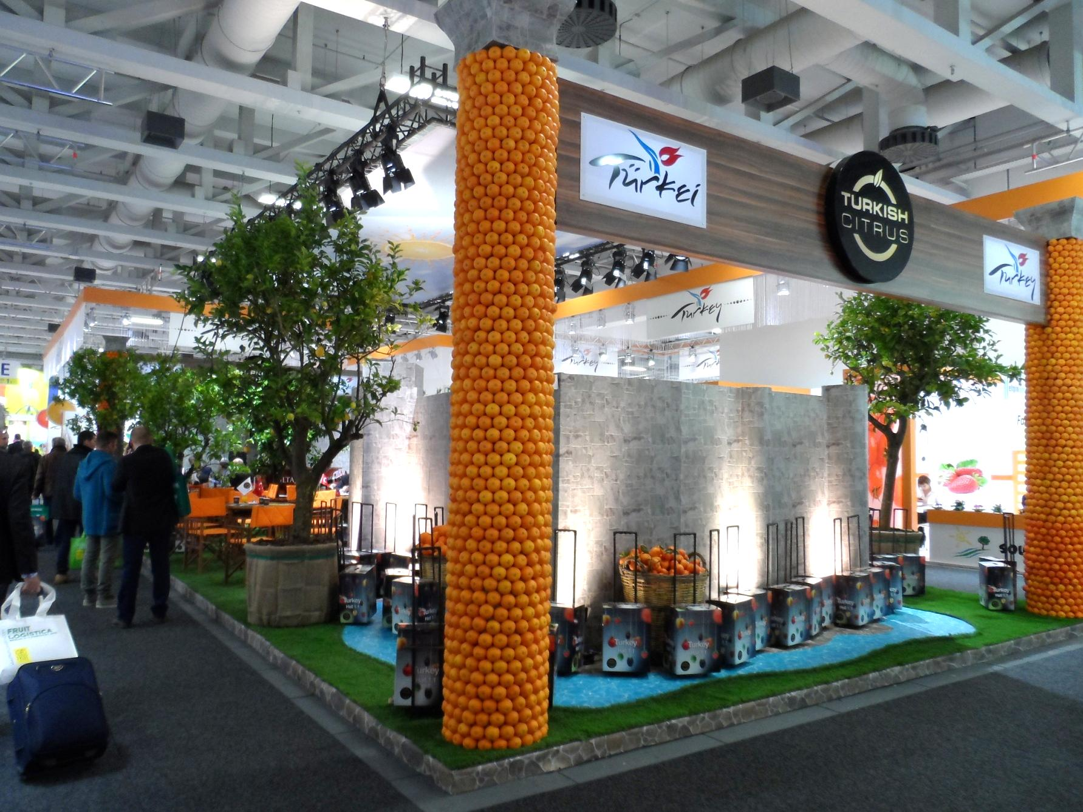
FRUIT LOGISTICA Berlin-Almanya
ORGANİZATÖR:AKİB

Slide 20
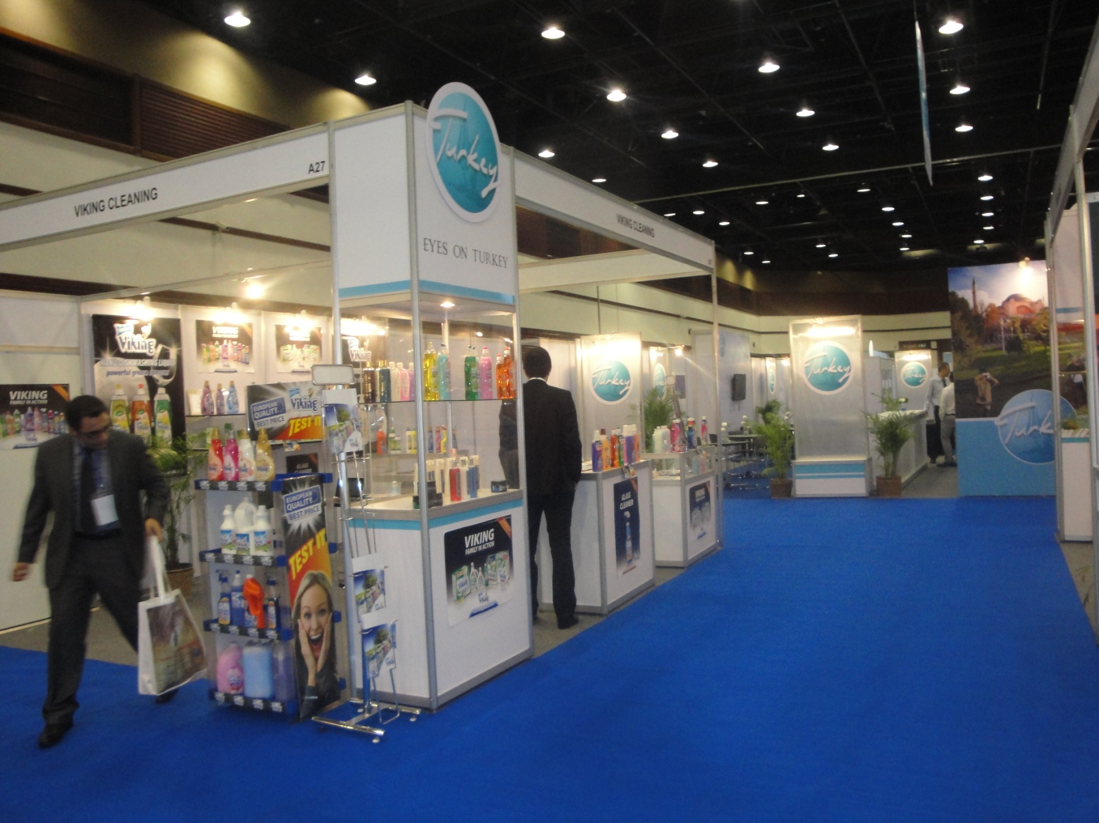
TAYLAND TÜRK İHRAÇ ÜRÜNLERİ FUARI Bangkok-Tayland
ORGANİZATÖR:İTO

Slide 21
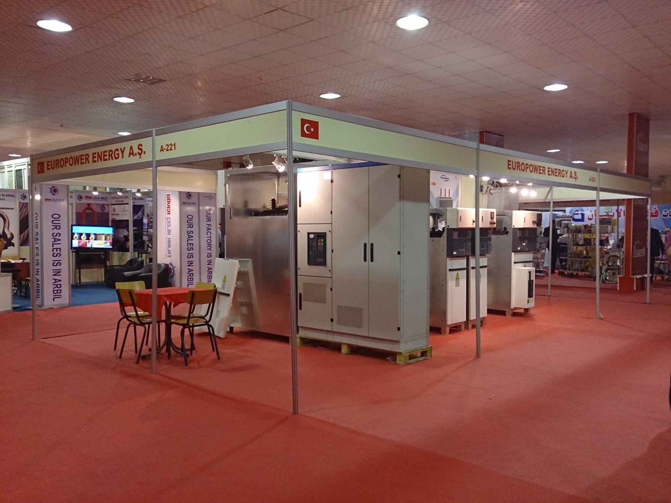
BASRAH BUILDING Basra-Irak
ORGANİZATÖR:PYRAMIDS

Slide 22
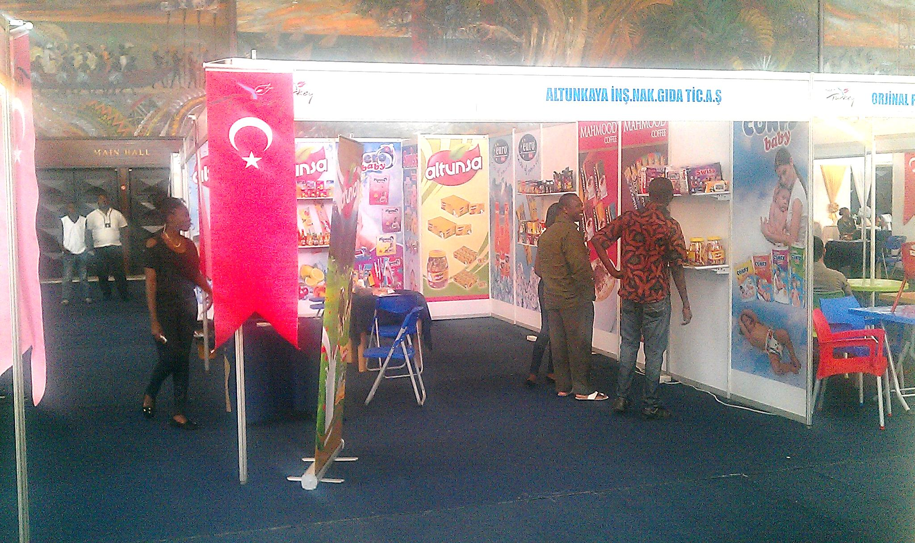
GHANA BIG 5 SHOW Akra-Gana
ORGANİZATÖR:MERKÜR

Slide 23
TEŞEKKÜRLER
İhracat Genel Müdürlüğü
T.C. EKONOMİ BAKANLIĞI

